Slide 1
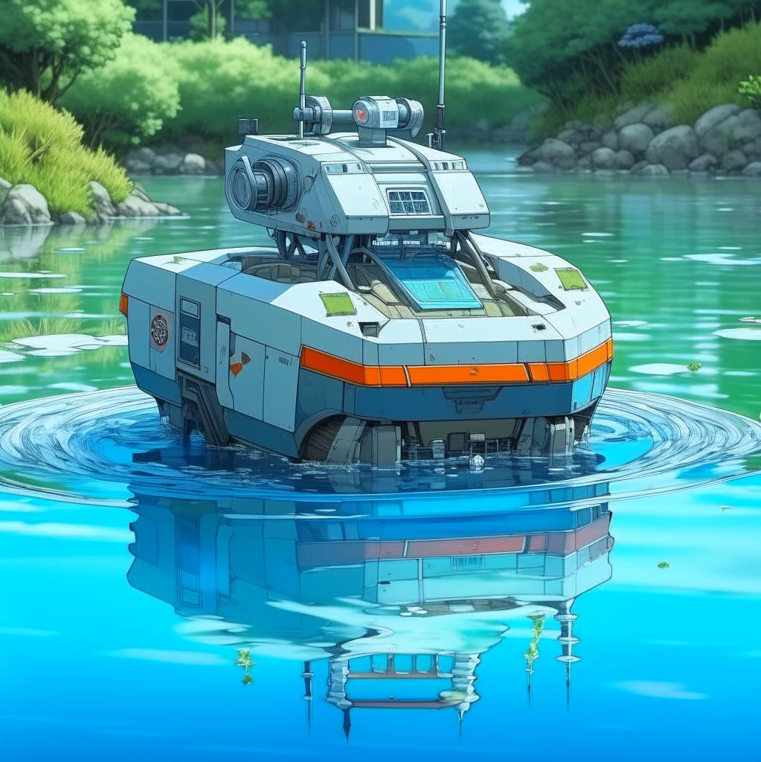
Экорабль

Slide 2
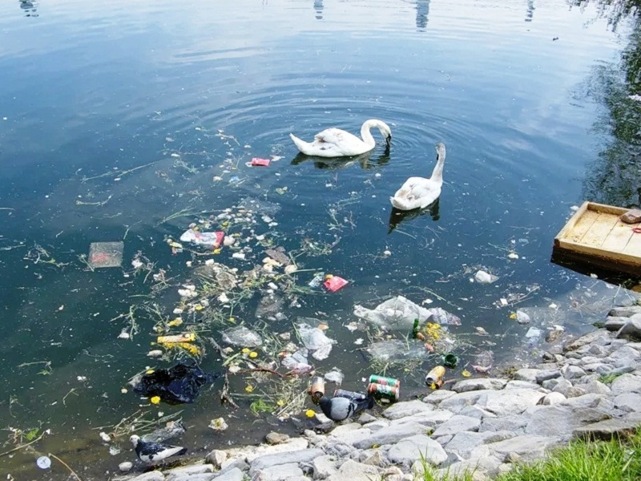
Актуальность проекта
Загрязнение водоемов достигло критического уровня и ухудшает условия жизни

Slide 3
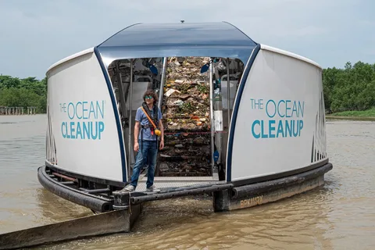
Проблема
Проблема клиента, которую вы решаете.
Почему существующих вариантов решения не достаточно?
Очистить водоем с небольшими затратами
Стоимость таких кораблей может варьироваться от нескольких сотен тысяч долларов до нескольких миллионов долларов за корабль.

Slide 4
Решение
Что вы предлагаете, уникальные преимущества и выгоды для клиента.
Создать маленький плавающий беспилотник, способный очищать от мусора поверхность водоемов.
Выгоды для клиента:
Улучшение качества водоема
повышение потребительской стоимости
Снижение затрат на очистку

Slide 5
Возможные потребители
Владельцы домов и баз отдыха с прилегающими пляжами
Организации, отвечающие за санитарное состояние общедоступных зон отдыха
Собственники больших открытых бассейнов
Яхт-клубы
Рыбоводческие хозяйства
Владельцы платных рыболовных прудов
Местные управления по охране окружающей среды и природным ресурсам

Slide 6
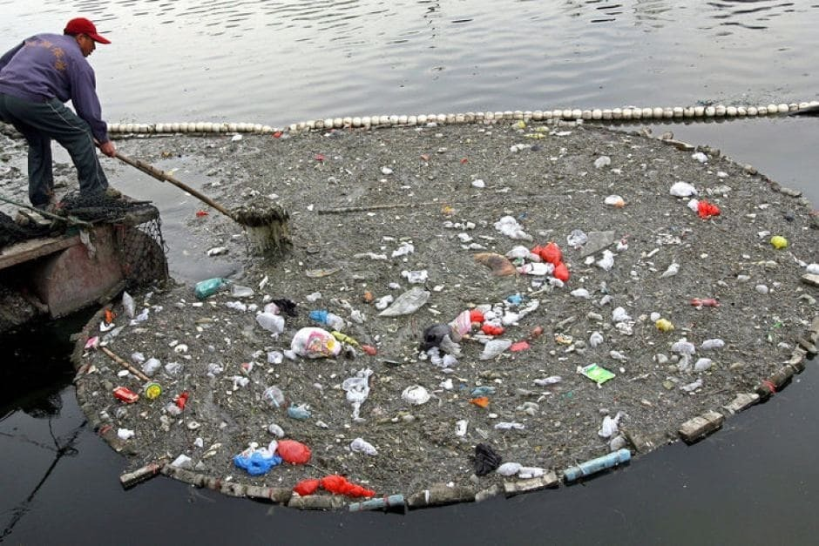
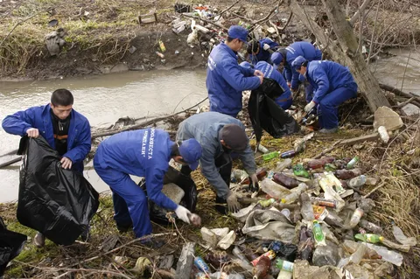
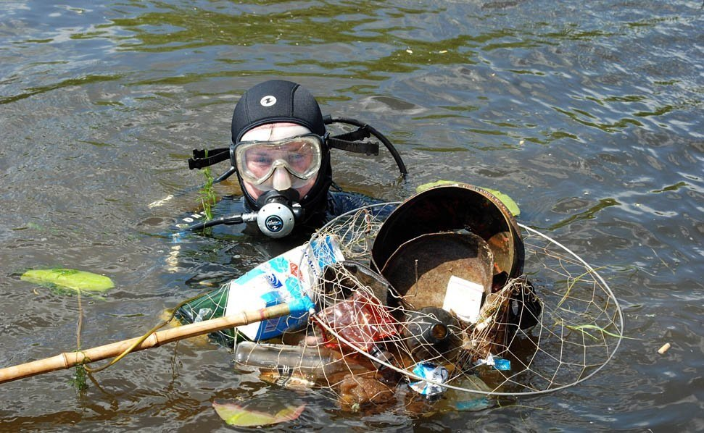
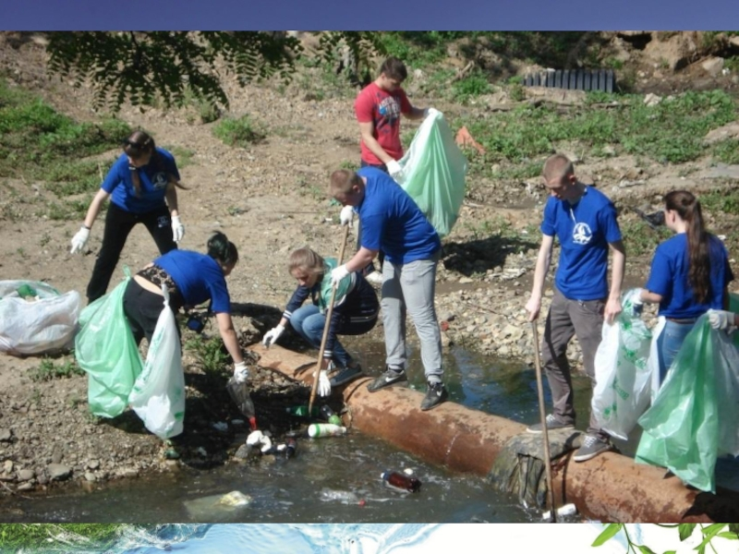
Конкуренты

Slide 8
Выбор канала коммуникаций
Потребитель | Канал коммуникаций
Владельцы домов и баз отдыха с прилегающими пляжами | Почтовая рассылка по базе данных
Организации, отвечающие за санитарное состояние водоемов | Официальные письма
Собственники больших открытых бассейнов | Прямое обращение с бизнес-предложением
Яхт-клубы | Почтовая рассылка по базе данных
Рыбоводческие хозяйства | Почтовая рассылка по базе данных
Владельцы платных рыболовных прудов | Прямое обращение с бизнес-предложением
Местные управления по охране окружающей среды и природным ресурсам | Официальные письма

Slide 9
Содержание сообщений разным сегментам потребителей
Потребитель | Канал коммуникаций | Содержание сообщений
Владельцы домов и баз отдыха с прилегающими пляжами | Почтовая рассылка по базе данных | если Ваш водоем будет чистым, у вас будет больше клиентов
Организации, отвечающие за санитарное состояние водоемов | Официальные письма | Наш способ очистки стоит ДЕШЕВО
Собственники больших открытых бассейнов | Прямое обращение с бизнес-предложением | если Ваш водоем будет чистым, у вас будет больше клиентов
Яхт-клубы | Почтовая рассылка по базе данных | мы сделаем чистым ваше любимое место отдыха.
Рыбоводческие хозяйства | Почтовая рассылка по базе данных | если Ваш водоем будет чистым, у вас будет больше клиентов
Владельцы платных рыболовных прудов | Прямое обращение с бизнес-предложением | если Ваш водоем будет чистым, у вас будет больше клиентов
Местные управления по охране окружающей среды и природным ресурсам, экоактивисты | Официальные письма | наш робот доберется в самые труднодоступные места, спасет даже самый маленький пруд, озеро, речку.

